Slide 1
WiCry
by Zaloopenite

Slide 2
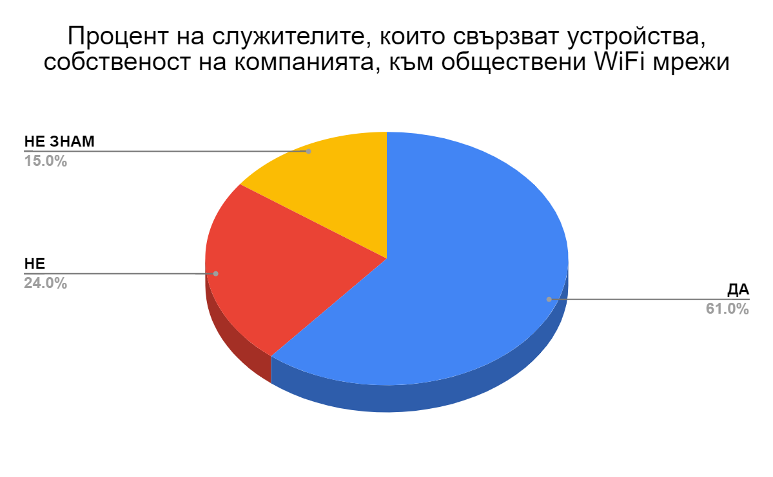
ПРОБЛЕМЪТ
Около от 60% от хората, питани в проучване на Spiceworks казват, че свързват служебните си устройства към безплатни публични Wi Fi мрежи без да се замислят.

Slide 3
ОТБОР
Александър
Калоян
Теодор
1
2
3
4
5
6
Моника (капитан)
Силвия Петкова (ментор)
Димитър

Slide 4
НАСТОЯЩИТЕ РЕШЕНИЯ
Обучения за сигурност
VPN
Криптиране
Около 63% от работодателите вярват, че служителите им са осведомени и спазват добри практики.
Само 9% от компаниите задължават служителите си да използват VPN.
17% от компаниите криптират данни на служебните устройства, чрез използване на протоколи, които са защитени.

Slide 5
ЦЕЛ НА ПРОЕКТА
Активно тестване на реакциите, действията и експертизата на екипите за защита на инфраструктурата.
Тестване на контролите и процедурите за информационна сигурност.
Симулация на реалистична киберзаплаха.
Използване на най-разпространения протокол за безжична мрежова свързаност - Wi-Fi.

Slide 6
НАШЕТО РЕШЕНИЕ
ATTACK
DETECT
WiCry
RAPD
Симулатор на заплаха за RougueAP/EvilTwin.
Имитира реална киберзаплаха.
Записва трафика на потребителите в pcap файл.
Визуализира трафика с Python програма.
Активен мрежов скенер.
Филтриране на наличните Wifi мрежи.
Откриване на EvilTwin/RougueAP.
Learning - Събира информация за точките за достъп. Записва техните MAC адреси.
Active - Следи за нови Wi-Fi мрежи и алармира за непознати мрежи.

Slide 7
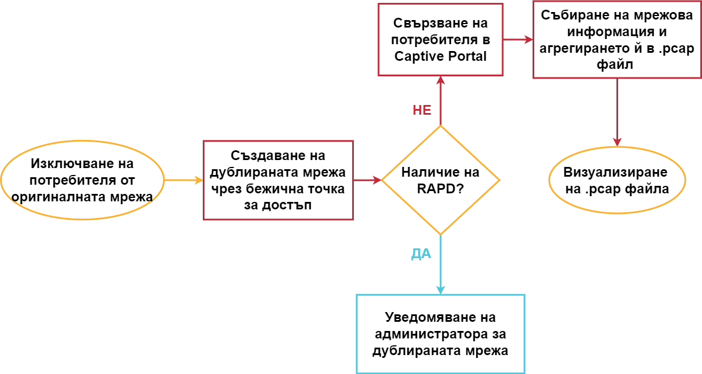
БЛОК-СХЕМА

Slide 8
ДЕМО

Slide 9





ТЕХНОЛОГИИ

Slide 10
ПРОЦЕСЪТ НА РАБОТА
Идеята
Работа по проекта
Измисляне на проект и план за действие в следващите дни.
Финална работа по функционалностите и по презентацията.
13.03
14.03
15.03
Работа по проекта
Реализиране на основните функционалности.

Slide 11
НАШЕТО ПРЕЖИВЯВАНЕ
Научихме много нови неща.
Забавлявахме се.
Преодоявахме заедно предизвикателства.
Получихме представа за решаването на проблеми в реалния свят и управлението на проекти.

Slide 12
Благодарим за вниманието!

